Slide 1
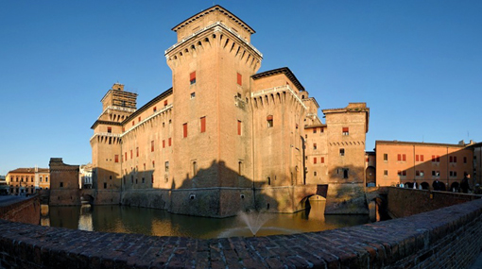
Ferrara nel 1400-1500

Slide 2
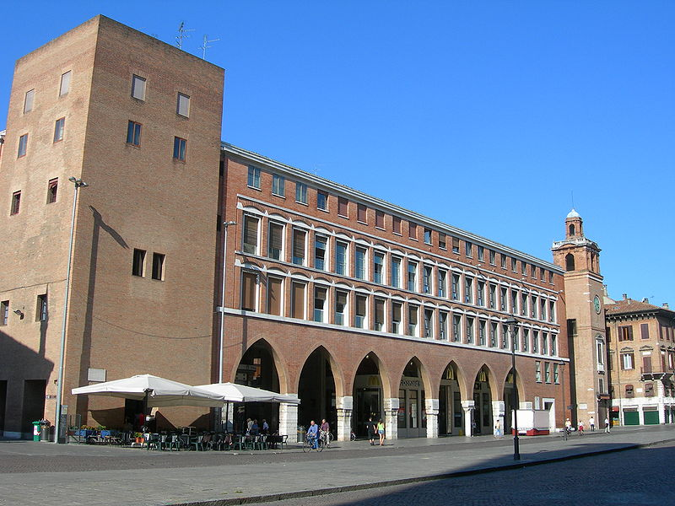
IL MEDIOEVO A FERRARA
A meta del 1400 la città presentava un’urbanistica di tipo medievale con borghi e piazze, la più importante Piazza Trento e Trieste (in foto).

Slide 3
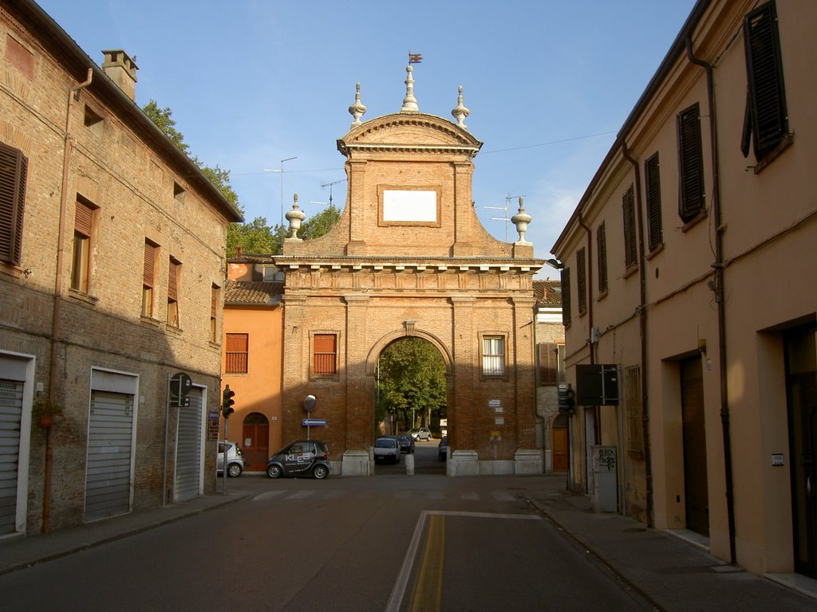
I borghi erano posti sia all’intero della possente cinta muraria che all’esterno, in foto si può vedere Porta Romana, contenuta nel complesso di Borgo Superiore.

Slide 4
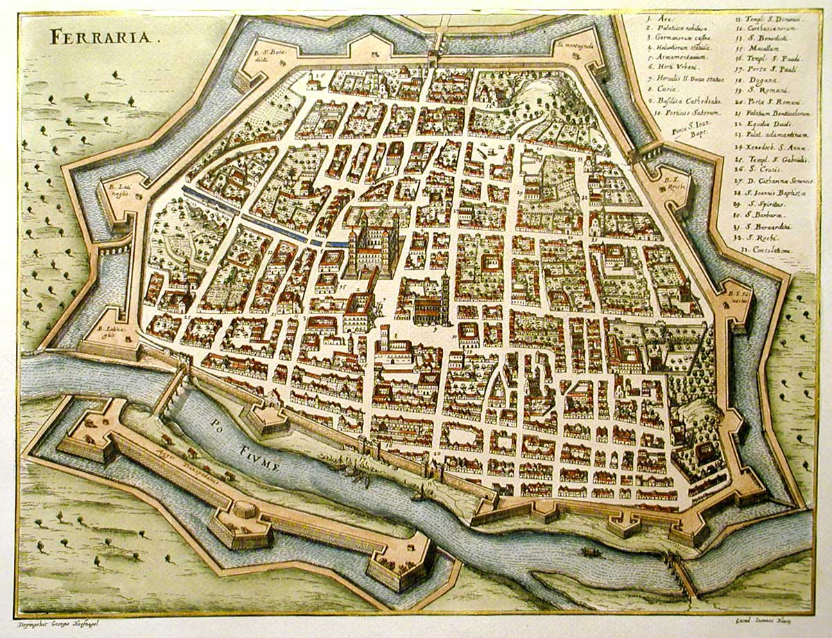
Ferrara e i confini delineati dalle mura e dal fossato.

Slide 5
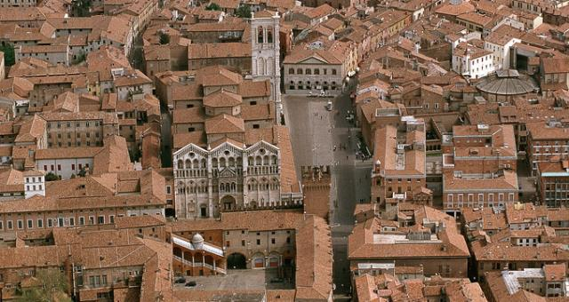
Ferrara vista dall’alto oggi.

Slide 6
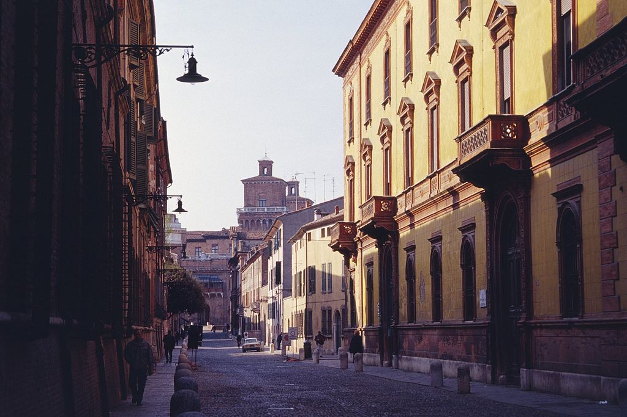
Per evidenziare l’importanza storica e culturale della città di Ferrara la omaggiamo con una famosa citazione di Giosuè Carducci.
Salve Ferrara, co'l tuo fato in pugno | Ultima nata, creatura nova | De l'Appennin, del Po, del faticoso | Dolore umano!

Slide 7
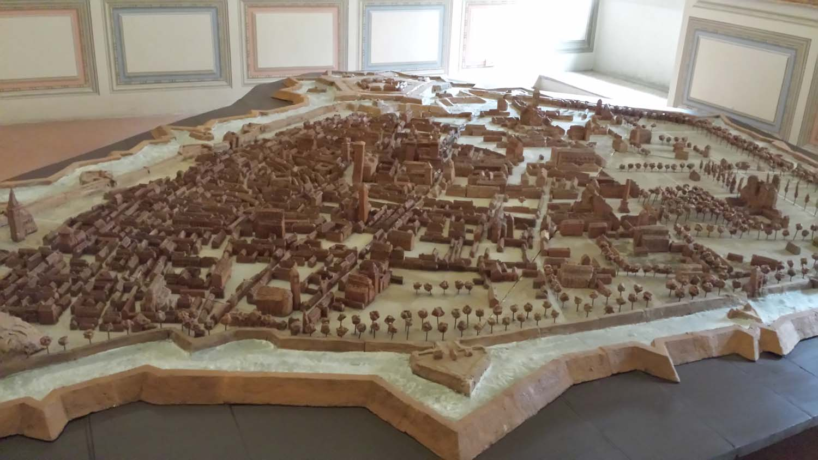
L’ADDIZIONE ERCULEA
L'Addizione Erculea è un'opera urbanistica che si ebbe a Ferrara tra la fine del Quattrocento e gli inizi del Cinquecento, la prima nel suo genere, per estensione e organicità, in Europa.
L‘opera di maggiore rilievo la si fa ricondurre alla concezione dell'insieme dei palazzi e delle strade che avrebbero composto l’Addizione Erculea.
Rossetti progettò un tracciato viabilistico rinascimentale basato sullo schema romano del cardine e del decumano.

Slide 8
IL LAVORO DI ERCOLE I
Fu Ercole I a realizzare quest’ opera urbanistica, un vero e proprio raddoppio della città su principi razionali, affidandone la realizzazione all'architetto Biagio Rossetti.
a partire dal Castello Estense fu costruita una via in direzione sud-nord, il Viale degli Angeli, che arrivava sino alla Porta degli Angeli situata in corrispondenza delle mura nord.
dalla Porta a Mare sino alla Porta a Po venne delineata una strada che collegasse le due porte principali e che avrebbe tagliato la città in due.
All'incrocio fra il cardo e il decumanus pose il Quadrivio degli Angeli ovvero l'insieme degli angoli dei tre palazzi che vi si affacciavano formati dal Palazzo dei Diamanti.

Slide 9
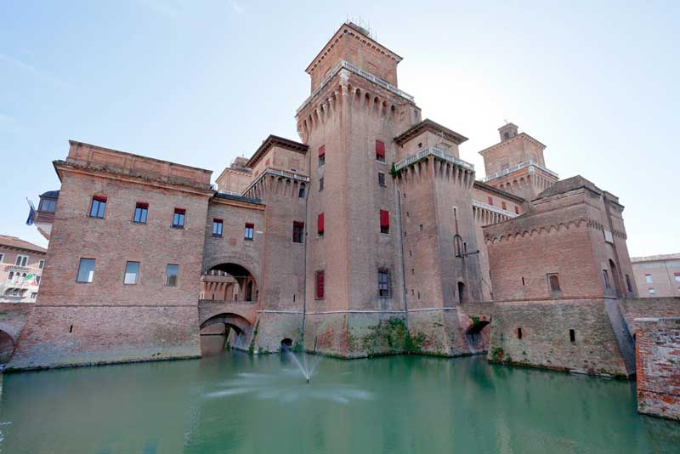
Il Castello Estense edificato nel 1385, da qui parte il Viale Degli Angeli decumano di Ferrara.

Slide 10
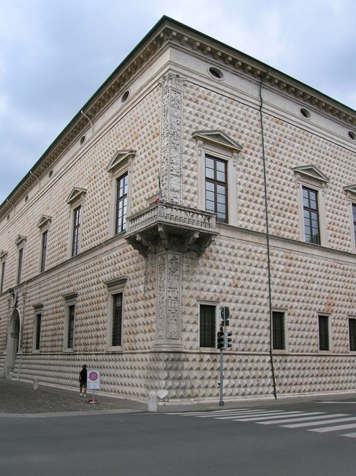
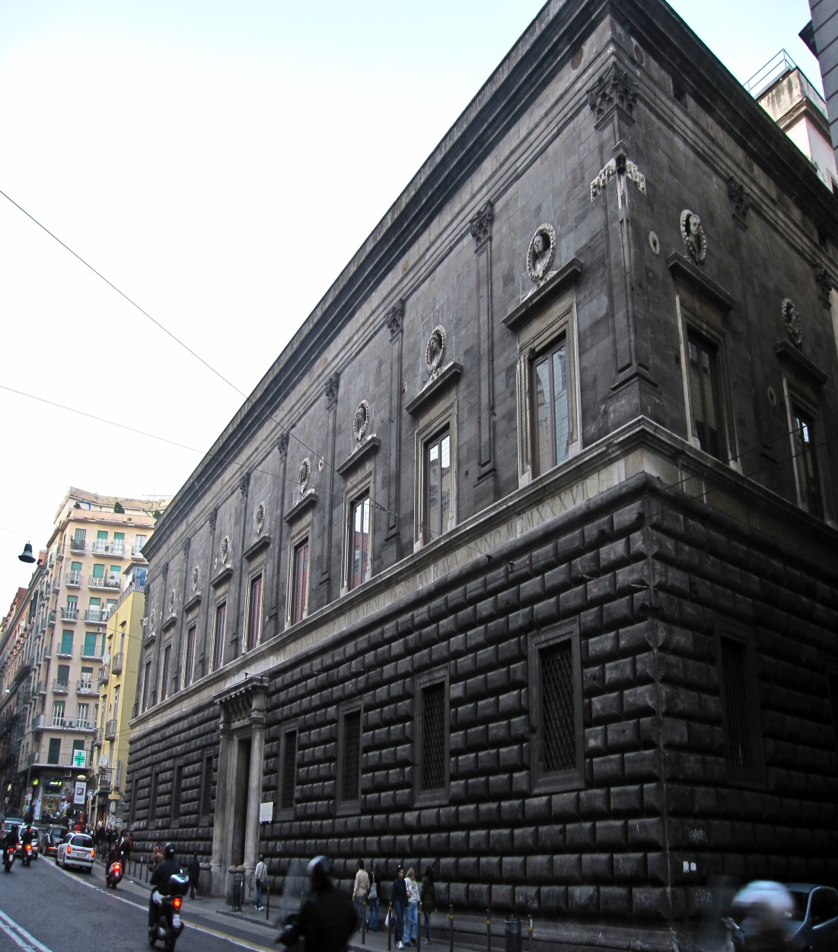
Palazzo dei Diamanti (Ferrara, Arch. Rossetti, 1492)
Palazzo Orsini di Gravina (Napoli, Arch. D’Agnolo, 1513)
Nelle immagini è possibile confrontare l’influenza dell’architettura Rinascimentale simile in due città diverse sia geograficamente che urbanisticamente.

Slide 11
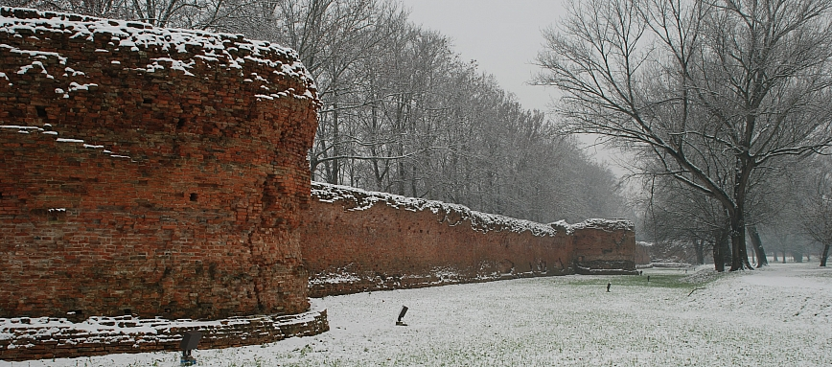
FERRARA CITTA’ ALL’AVANGUARDIA
Gli scopi principali erano essenzialmente quello di espandere l'area cittadina e quello di rinforzare il sistema difensivo delle mura che sono fra i più arcaici esempi di fortificazione alla moderna.
Mura Rossettiane di Ferrara

Slide 12
Fu l'architetto Biagio Rossetti il quale seguì sia le direttive imposte dal duca d'Este sia le direttive del Rinascimento in fatto di aree urbane. Rossetti nell'ideare l'addizione delineò un tracciato della città che avrebbe inglobato al suo interno le già presenti caratteristiche medioevali con le nuove concezioni rinascimentali.

Slide 13
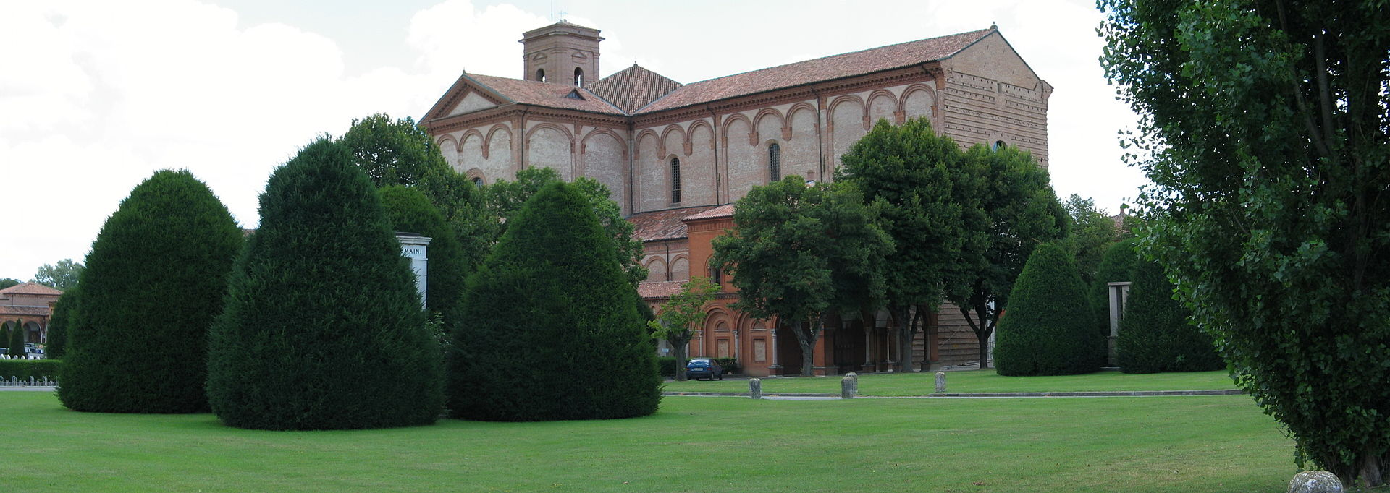
Chiesa di San Cristoforo alla Certosa
L'interno è a navata unica, di proporzioni grandiose, con sei cappelle laterali. Il coro ligneo proveniva dalla chiesa di GTA Sant’Andreas.
Ferrara 1452

Slide 14
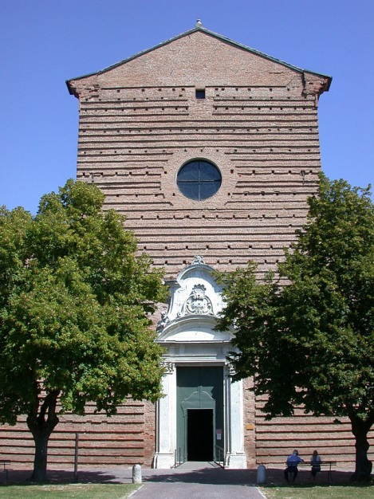
La facciata era incompiuta fino al 1769 quando venne aggiunto il monumentale portale marmoreo.

Slide 15
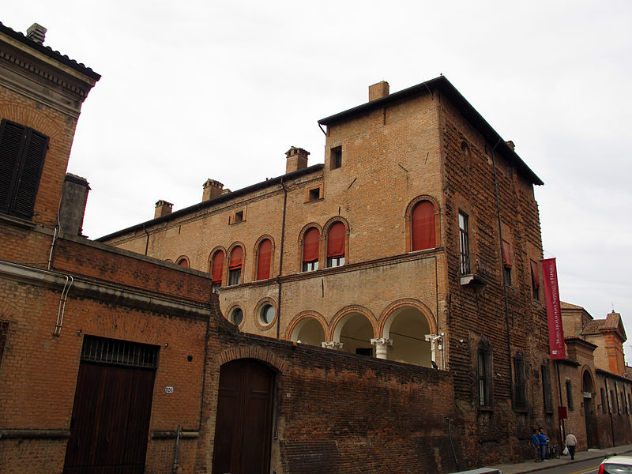
PALAZZO COSTABILI
Detto anche palazzo di Ludovico il Moro, si trova a Ferrara, oggi ospita il Museo archeologico nazionale di Ferrara.
Sebbene incompiuto costituisce a pieno titolo uno dei maggiori capolavori dell' architetto Biagio Rossetti.

Slide 16
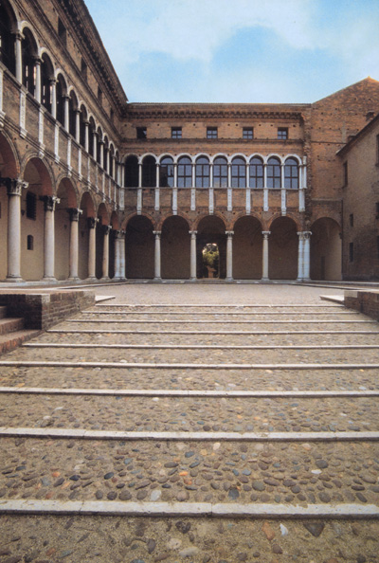
Biagio Rossetti iniziò la costruzione della dimora nel 1495 i lavori terminarono già nel 1504.
Cortile d'onore del palazzo

Slide 17
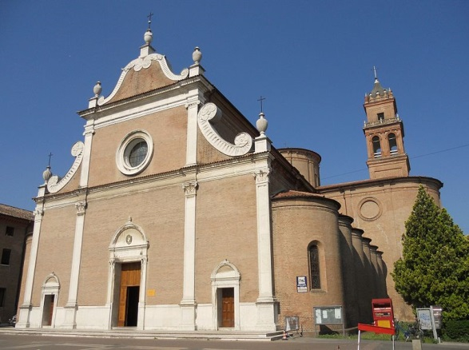
CHIESA DI SAN BENEDETTO
La facciata e il corpo basilicale presentano linee tipicamente rinascimentali, con le volute, ispirate a Leon Battista Alberti, e le lesene in marmo che spiccano sul cotto delle pareti. è stata eretta fra il 1496 e il 1553.

